Slide 1


Guilherme Bedin

Slide 2
Resumo
Um pouco de história
Introdução ao GoboLinux
Evolução do CD
Ferramentas
Processo de desenvolvimento
Demonstração

Slide 3
O que é o GoboLinux?
Distribuição realmente alternativa
Nova organização da estrutura de diretórios, adaptada aos padrões de uso atuais

Slide 4
História
Março 2002, criação
  Apresentação no WSL e FISL 2002, em Porto Alegre/RS
  “Uma nova proposta para a árvore de diretórios UNIX”
  Hierarquia de diretórios recebe o nome de GoboLinux
  Sistema ganha adeptos entre os próprios colegas

Slide 5
História
Alguns marcos
  2002, criação
  2003, kuro5hin, slashdot
  2004, Revista do Linux
  2005, cooperação com IBM
  2006, comunidade internacional de desenvolvedores

Slide 6
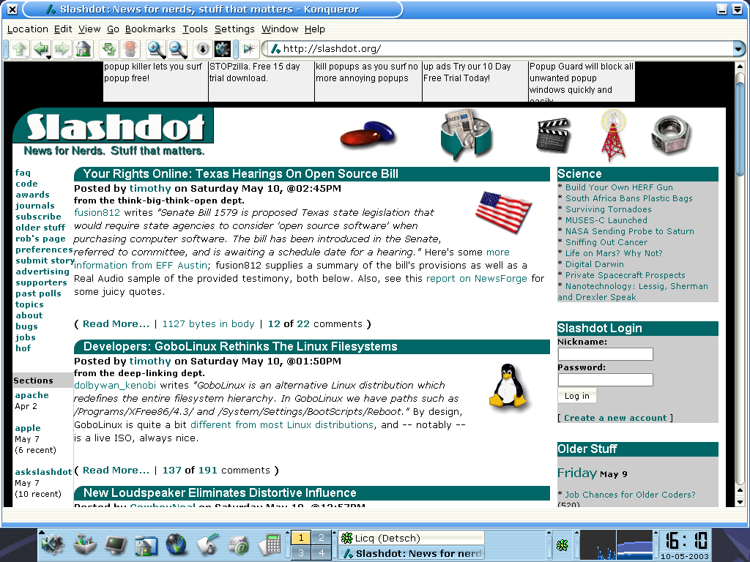

Slide 7
Árvore de Diretórios
Características
  Cada programa possui um diretório próprio
  Cada versão possui um subdiretório
  Diretórios contendo links agrupam arquivos por categoria
Vantagens
  Facilita desinstalação e consultas (gerenciamento)
  Versões simultâneas de programas e bibliotecas

Slide 8
Diretório raiz
~] cd /
/] ls
Programs
Users
System
Files
Mount
Depot

Slide 9


/Programs

Slide 10
Programas
/Programs] ls -l OpenOffice
total 8
drwxr-xr-x 9 root root 4096 01:07 1.1.4
drwxr-xr-x 3 root root 4096 04:36 2.0
lrwxrwxrwx 1 root root 5 04:36 Current -> 2.0
/Programs] ls -l GTK+
total 12
drwxr-xr-x 10 root root 4096 01:39 1.2.10
drwxr-xr-x 9 root root 4096 05:48 2.6.7
lrwxrwxrwx 1 root root 6 01:39 Current -> 2.6.7
drwxr-xr-x 4 root root 4096 01:39 Settings

Slide 11
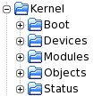

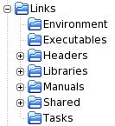
/System

Slide 12
Como funciona
/System/Links/Libraries] ls -l | cut -b 49-
...
libgtk-1.2.so.0 -> /Programs/GTK+/1.2.10/lib/libgtk-1.2.so.0.9.1
libgtk-1.2.so.0.9.1 -> /Programs/GTK+/1.2.10/lib/libgtk-1.2.so.0.9.1
libgtk.a -> /Programs/GTK+/1.2.10/lib/libgtk.a
libgtk.la -> /Programs/GTK+/1.2.10/lib/libgtk.la
libgtk.so -> /Programs/GTK+/1.2.10/lib/libgtk-1.2.so.0.9.1
libgtk-x11-2.0.la -> /Programs/GTK+/2.6.7/lib/libgtk-x11-2.0.la
libgtk-x11-2.0.so -> /Programs/GTK+/2.6.7/lib/libgtk-x11-2.0.so.0.600.7
libgtk-x11-2.0.so.0 -> /Programs/GTK+/2.6.7/lib/libgtk-x11-2.0.so.0.600.7
libhfs.a -> /Programs/CDRTools/2.01/lib/libhfs.a
libhistory.a -> /Programs/Readline/5.0/lib/libhistory.a
libhistory.so -> /Programs/Readline/5.0/lib/libhistory.so.5.0
...

Slide 13
Estrutura de diretórios
Links para a hierarquia “legacy”
  /bin -> /System/Links/Executables
  /etc -> /System/Settings
  /usr/sbin -> /System/Links/Executables
  ...
Caminhos hardcoded típicos funcionam (/bin/sh, /usr/bin/python, /lib/modules...)

Slide 14
Características do sistema
Links de compatibilidade (/bin, /usr, /etc...), que podem ser ocultados -> GoboHide
Pacote binário é um “tar.bz2”
Remoção é um “rm -rf”
Manutenção garantida: independência de pacotes, ou gerenciador de pacotes
Scripts automatizam tarefas, mas são opcionais
Sistema que pode ser totalmente gerenciado com as ferramentas Unix clássicas

Slide 15
Características do sistema
Diretório Resources do pacote armazena informações relativas a ele
  Description
  Dependencies, BuildDependencies
  Environment: variáveis de ambiente
Resources/Defaults/Settings
  Permite restaurar configurações
Resources/Unmanaged
  Arquivos relevantes somente para a instalação local do pacote (/var, etc.)

Slide 16
Evolução do CD
001-004: Um release por novo usuário :)
  Arquivão .tar.gz com sistema funcional
005-006: 2003: Primeiras versões oficiais
  CD bootável
  Ainda com o arquivo .tar.gz, mas com vários pacotes individuais
  Processo de instalação manual é documentado
007: Primeiro LiveCD de fato
  Módulo Cloop (depois substituído por SquashFS)
  CD se torna um sistema completo

Slide 17
Evolução do CD
010: Revista do Linux
  Detecção de hardware
  Instalador gráfico / modo texto
  Configurações customizadas para o usuário
  Fase de testes minuciosa
011: FISL 2004
  Distribuição de CDs
  Integração de ferramenta de compilação automatizada

Slide 18
Evolução do CD
012: 2005
  Ferramenta gráfica de gerenciamento do sistema
  Inglês, português, alemão
013: 2006
  Desenvolvimento mais aberto
  Evoluções tecnológicas (UnionFS no CD, Listener)
014: 2008
  Snapshots lançados freqüentemente
  Inglês, português, alemão, húngaro

Slide 19
Evolução do CD
014.01: FISL 2008
  Distribuição de Cds
  Bug fixing

Slide 20
Ferramentas
Algumas das ferramentas desenvolvidas para facilitar a administração do sistema
  GoboHide
  InstallPackage
  Compile
  ChrootCompile
  Manager
  Listener
  Instalador

Slide 21
GoboHide
GoboHide: ocultando o que é legado
  Patch para o kernel Linux + aplicação user space
  Permite ocultar realmente diretórios e links simbólicos
  E mesmo ocultando, permite que seu conteúdo seja acessado
  Permite ocultar, tornar visível novamente e listar as entradas invisíveis
  Somente disponível para o super-usuário

Slide 22
InstallPackage
InstallPackage
  Ferramenta do pacote Scripts usada para instalar pacotes binários
  Pacotes binários são meramente um arquivo.tar.bz2, que é descompactado no /Programs
  Após descompactação, os links em /System/Links e /System/Settings devem ser gerados para a nova versão instalada
  InstallPackage faz isto automaticamente

Slide 23
Listener
Monitora operações em diretórios
Regras especificadas pelo usuário
Exemplo:
  Monitorar o diretório /Programs para a criação de novos arquivos
  Apenas a criação de arquivos do tipo *--[PPC|ARM|i686].tar.bz2 será notificada
  Quando isso ocorrer, execute "InstallPackage $arquivo"

Slide 24
Listener
Exemplo:
  Monitorar diretório /Programs para a remoção de subdiretórios
  Quando isso ocorrer, execute “find /System/Links | RemoveBroken”
Fácil instalação de pacotes: basta mandar salvá-lo no /Programs
Fácil remoção de pacotes: “rm” nele!

Slide 25
Instalador
Como desenvolver?
  Outros instaladores são demasiadamente complexos: criar um próprio.
  Toolkit?
    Dialog: muito restrito
    Bindings: muito específico
Criamos o AbsTK
  Codificação independente de toolkit
  Implementações Qt e Curses
Permite formatar partição, adicionar usuários, escolher pacotes, etc.

Slide 26
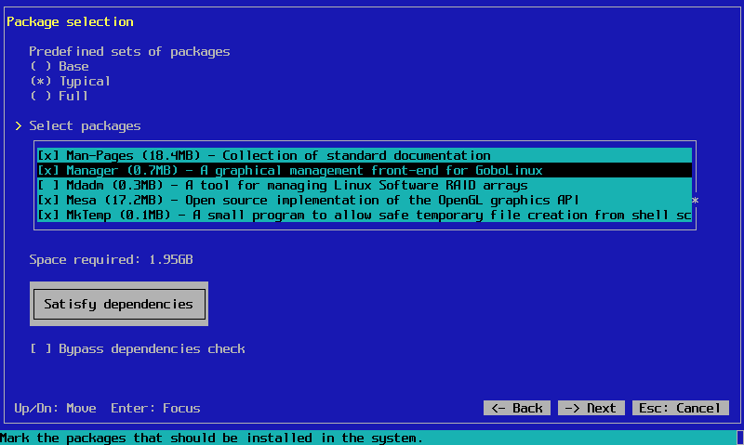
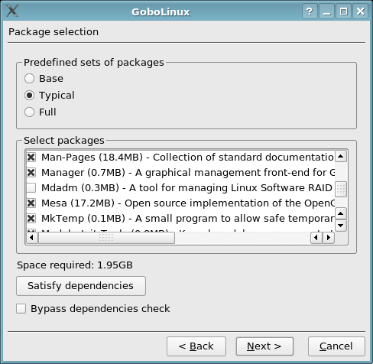
Instalador

Slide 27
Compile - Motivação
Ferramenta para compilação automatizada
Iniciativa inicial: Source packages
  Descrevia passo-a-passo a compilação
  Manutenção difícil
Possibilidade: adaptar o portage (Gentoo )
  Arquivos ebuild são complexos demais
Em geral pacotes podem ser compilados com um comando... (CompileProgram)
Adição de pequenas alterações (opções para o configure, patches, etc.) deve ser simples

Slide 28
Compile - Funcionamento
Baseado na idéia de recipes
  Arquivos que especificam “o que” deve ser feito
  No caso mais simples (e bastante comum), podem conter apenas 2 linhas
  Buscadas no servidor ou armazenadas localmente
Arquivos do diretório Resources acompanham a recipe
Suporte a meta-recipes
Geração semi-automática de recipes
  MakeRecipe http://www.foo.org/foo-1.0.tar.gz

Slide 29
Exemplos de recipes
Gimp
url=ftp://ftp.gimp.org/.../gimp-2.0.1.tar.bz2
recipe_type=configure
GTK+
url=http://ftp.gnome.org/.../gtk+-2.3.0.tar.bz2
recipe_type=configure
configure_options=(
"--with-x"
"--with-libpng"
"--with-libjpeg"
"--with-libtiff"
)

Slide 30
ChrootCompile
Ferramenta desenvolvida pelo time do GoboLinux
A geração dos pacotes é realizada usando um ambiente “sandbox” criado dinamicamente a partir do código fonte do pacote e das dependências
As únicas exeções são
  OpenOffice.org
  Firefox
  Thunderbird

Slide 31
Ferramentas de gerenciamento
Freshen
  Identifica programas desatualizados em relação às recipes disponíveis
  Desenvolvido por Michael Homer (NZ)
Manager
  Gerenciador gráfico de pacotes
  Front-end para scripts de gerência e Compile
  Identifica pacotes binários, locais, recipes e versões mais atuais sem recipe ou pacote binário
  Permite a execução em lote de tarefas

Slide 32
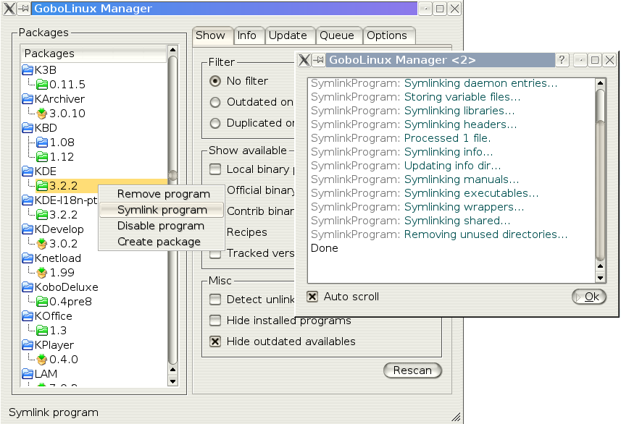
Manager

Slide 33
Processo de desenvolvimento
Inicialmente grupo de amigos no RS
  Comunidade se expandiu com o tempo
Algumas tarefas fixas são distribuídas entre desenvolvedores
  Kernel, geração do CD da distribuição...
Desenvolvimento das ferramentas
  Grupo original + novos devs espalhados pelo mundo
Manutenção dos pacotes
  Comunidade colabora, modelo bastante aberto

Slide 34
Como contribuir
Utilizando o sistema
  Reports de instalação / uso e bugs
Auxiliando na documentação
  The GoboLinux Documentation Project (WIKI)
Listas
  Gobolinux-devel
  Gobolinux-users
  Gobolinux-br
Contribuindo com recipes
Auxiliando no teste de versões pré-release

Slide 35
Considerações Finais
Uso da estrutura de diretórios é viável e traz benefícios significativos
Desenvolvimento e amadurecimento de ferramentas que fazem uso destas vantagens
Usuário não fica dependente dos desenvolvedores da distribuição
Terreno fértil para novas idéias...

Slide 36
Perguntas?
http://www.gobolinux.org
gbedin@gobolinux.org

Slide 37

Um passeio pelo GoboLinux

